Slide 1
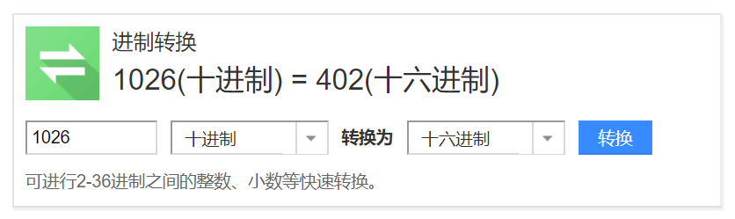
将十进制正整数转化为十六进制字符串输出
思考？

Slide 2
第3章 栈和队列
进
出
汉诺塔
排队买票
出
进
栈和队列是两种重要的线性结构
栈和队列是操作受限的线性表

Slide 3
3.1 栈
3.1.1 栈的定义
栈是限定仅在表尾进行插入或删除操作的线性表。
通常，表头端称为栈底，表尾端称为栈顶。
出栈
进栈
a₁为栈底元素
表尾
a_{n}
栈顶
a_{n}为栈顶元素
. . .
按a₁、a₂…、a_{n}顺序进栈
按a_{n}…、 a₂、a₁顺序出栈
a₂
a₁
栈称为后进先出线性表(LIFO)
或先进后出（FILO）
表头
栈底

Slide 4
栈的逻辑结构
例：有三个元素按a、b、c的次序依次进栈，且每个元素只允许进一次栈，则可能的出栈序列有多少种？
情况1：
栈顶
c
栈顶
b
栈顶
栈底
a

Slide 5
栈的逻辑结构
例：有三个元素按a、b、c的次序依次进栈，且每个元素只允许进一次栈，则可能的出栈序列有多少种？
情况1：
出栈序列：c
栈顶
c
出栈序列：c、b
栈顶
b
栈顶
出栈序列：c、b、a
栈底
a

Slide 6
栈的逻辑结构
例：有三个元素按a、b、c的次序依次进栈，且每个元素只允许进一次栈，则可能的出栈序列有多少种？
情况2：
出栈序列：b
栈顶
b
栈顶
栈底
a

Slide 7
栈的逻辑结构
例：有三个元素按a、b、c的次序依次进栈，且每个元素只允许进一次栈，则可能的出栈序列有多少种？
情况2：
还有其他情况吗？
出栈序列：b
栈顶
出栈序列：b、c
c
栈顶
a
出栈序列： b、 c、a
栈底
注意：栈只是对表插入和删除操作的位置进行了限制，并没有限定插入和删除操作进行的时间。
Notes:
有无通用的判别原则？
有！若输入序列是 …,Pj…Pk…Pi …(Pj<Pk<Pi) ，一定不存在这样的输出序列 …,Pi…Pj…Pk …

Slide 8
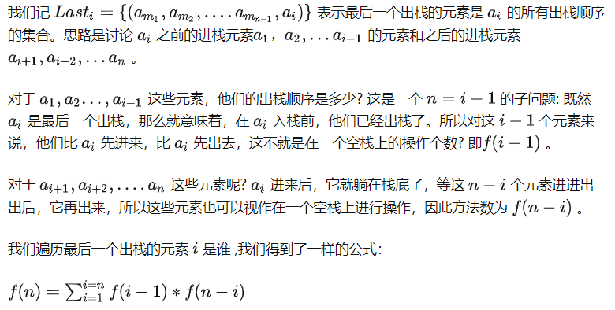

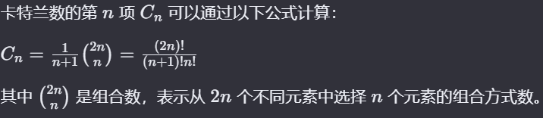
给定n 个数顺序入栈，他们的出栈顺序有多少种？
卡塔兰数

Slide 9
基本操作包括:
InitStack( &S )：构造空栈
StackEmpty ( S )：判断栈空
Push ( &S，e )：进栈
Pop ( &S，&e )：退栈/出栈
GetTop ( S，&e )：取栈顶元素（不退栈）
DestroyStack ( &S )：销毁栈
ClearStack ( &S )：清空栈
StackLength ( S )：栈长
StackTraverse ( S，visit( ) )：遍历

Slide 10
3.1.2 栈的表示和实现
顺序栈 vs. 链式栈
1. 顺序栈
栈底指针——base
top
C
栈顶指针——top
B
栈容量
A
base
typedef struct {
SElemType * base ；
SElemType * top ；
int stacksize ；//当前可用量大小
} SqStack ；

Slide 11
base==NULL
栈不存在
top
C
B
A
top = base
base
空栈
栈中有三个元素
top
E
D
top在栈顶元素的下一个位置上
C
B
A
base
满栈

Slide 12
例，在栈中插入元素 A 和 B
top = top + 1
B
top = top + 1
A
top = base
base
插入 A
插入 A
初始
插入 A
插入 B

Slide 13
例，删除栈顶元素 B 和 A
ERROR
e = A
e = B
top
B
top = top - 1
A
top = base
base
插入 A
插入 A
删除 A
删除 C
删除 B

Slide 14
Status InitStack (SqStack &S)
{// 构造一个空栈S
S.base=(ElemType*)malloc(STACK_INIT_SIZE*
sizeof(ElemType));
if (!S.base) exit (OVERFLOW); //存储分配失败
S.top = S.base;
S.stacksize = STACK_INIT_SIZE;
return OK;
}

Slide 15
Status Push (SqStack &S, SElemType e)
{
if (S.top - S.base >= S.stacksize) {//栈满，追加存储空间
S.base = (ElemType *) realloc ( S.base,
(S.stacksize + STACKINCREMENT) *
sizeof (ElemType));
if (!S.base) exit (OVERFLOW); //存储分配失败
S.stacksize += STACKINCREMENT;
}
*S.top++ = e; //入栈后修改栈顶指针
return OK;
}
（当限定栈长时，栈满，此时入栈，则上溢（overflow)

Slide 16
Status Push (SqStack &S, SElemType e)
{
if (S.top - S.base >= S.stacksize) {//栈满，追加存储空间
S.base = (ElemType *) realloc ( S.base,
(S.stacksize + STACKINCREMENT) *
sizeof (ElemType));
if (!S.base) exit (OVERFLOW); //存储分配失败
S.top = S.base + S.stacksize;//该语句是否必要?
S.stacksize += STACKINCREMENT;
}
*S.top++ = e; //入栈后修改栈顶指针
return OK;
}
（当限定栈长时，栈满，此时入栈，则上溢（overflow)

Slide 17
Status Pop (SqStack &S, SElemType &e)
{
// 若栈不空，则删除S的栈顶元素，
// 用e返回其值，并返回OK；
// 否则返回ERROR
if (S.top == S.base) return ERROR;
e = *--S.top; //退e后修改栈顶
return OK;
}
top=0,栈空，此时出栈，则下溢（underflow)

Slide 18
2. 链式栈
栈顶
栈底
Top
a_{n}
a_{n-1}
…
a₁
0
typedef struct SNode {
SElemType data ；
为什么栈顶在头？
struct SNode * next ；
} SNode ，* LinkStack ；
空表:
Top
0
课后练习：实现

Slide 19
入栈算法
top
top
栈底
p
x
…...
^
出栈算法
q
top
栈底
top
…...
^

Slide 20
顺序栈和链栈的比较
时间性能：相同，都是常数时间O(1)。
空间性能：
顺序栈：有元素个数的限制和空间浪费的问题。
链栈：没有栈满的问题，只有当内存没有可用空间时才会出现栈满，但是每个元素都需要一个指针域，从而产生了结构性开销。
总之，当栈的使用过程中元素个数变化较大时，用链栈是适宜的，反之，应该采用顺序栈。

Slide 21
3.2 栈的应用

Slide 22
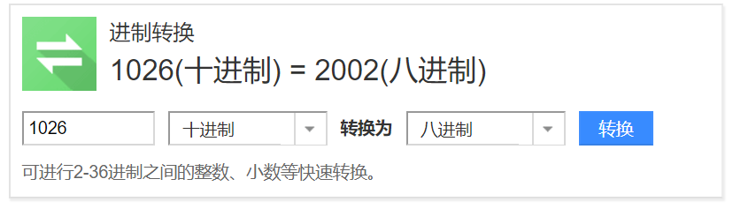
将十进制用栈转化为八（十六）进制字符串输出
思考？

Slide 23
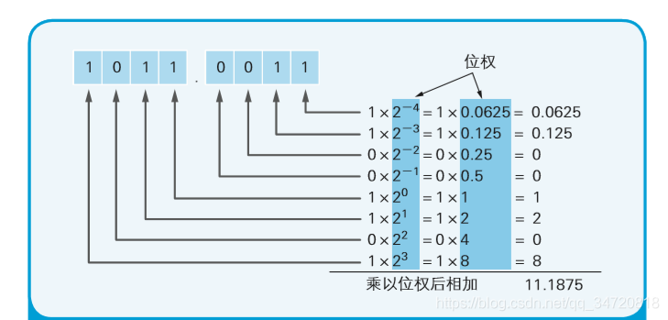
一、数制转换
void conversion()//将十进制用栈转化为八进制 { SqStack S; int N; int e; InitStack(S); printf("输入N的值:"); scanf("%d",&N); printf(" 转换后的值:"); while(N) { Push(S, N % 8); N = N/8; } while(!StackEmpty(S)) { Pop(S,e); printf(" %d",e); } }
思考：小数如何处理？
课后上机练习

Slide 24
二、括号匹配检查
算术表达式中的括号： ...[...{...}...[...]...]...[...]...(...)..
使用规则：
（1）出现左括号，必有相应的右括号与之匹配
（2）每对括号之间可以嵌套，但不能出现交叉情况。
利用栈结构保存每个出现的左括号，当遇到右括号时，从栈中弹出左括号，检验匹配情况。
（1）当遇到某一个右括号时，栈已空，说明到目前为止，右括号多于左括号；
（2）从栈中弹出的左括号与当前检验的右括号类型不同，说明出现了括号交叉情况；
（3）算术表达式输入完毕，但栈中还有没有匹配的左括号，说明左括号多于右括号。

Slide 25
int Check( ) {
STACK S; //定义栈结构S
char ch;
InitStack(&S); //初始化栈S
while ((ch=getchar())!=’\n’) {//以字符序列的形式输入表达式
switch (ch) {
case (ch==‘(’||ch== ‘[’||ch== ‘{’): Push(&S,ch);break; //遇左括号入栈
//在遇到右括号时，分别检测匹配情
case (ch== ‘)’): if (StackEmpty(S)) retrun FALSE;
else {Pop(&S,&ch); if (ch!= ‘(’) return FALSE; } break;
case (ch== ‘]’): if (StackEmpty(S)) retrun FALSE;
else {Pop(&S,&ch); if (ch!= ‘[’) return FALSE; } break;
case (ch== ‘}’): if (StackEmpty(S)) retrun FALSE;
else {Pop(&S,&ch); if (ch!= ‘{’) return FALSE; } break;
default:break;
}//switch end
}//while end
if (StackEmpty(S)) return TRUE; else return FALSE;
}

Slide 26
三、表达式求值
表达式的组成
操作数(operand)：常数、变量。
运算符(operator)：算术运算符、关系运算符和逻辑运算符。
界限符(delimiter) ：左右括弧和表达式结束符。
算术运算的规则
先乘除后加减=>运算符的优先级高低是相对的
先左后右=>左+>右+
先括弧内后括弧外：
左括号的优先级和其左/右侧运算符相比 (高|低?)
右括号的优先级与其左侧运算符相比最(？)
左右括号的优先级(?)
例如：2+4-3*6
例如：4+2*3-10/5 =4+6-10/5 =10-10/5 =10-2 =8
例如：4+(2+2*3/6)

Slide 27
讨论
如何用栈辅助计算表达式？
如何用栈控制运算顺序？
运算符的优先级什么时候确定？
高优先级运算符先入栈、出栈还是直接计算？
低优先级运算符先入栈、出栈还是直接计算？
什么时候涉及到计算？
如何用栈保存和运算符对应的操作数？

Slide 28
#的优先级最高还是低？
算法的思想：
设置两个工作栈
运算符栈OPTR，运算符栈的栈底为表达式的起始符#。
操作数栈OPND，操作数栈为空栈。
读取符号
判断当前符号
若是操作数则进OPND栈；
若是运算符，则和OPTR中的栈顶元素做比较再操作。
若运算符优先级高于OPTR中的栈顶元素，则运算符入栈；读入下一符号;
若运算符优先级低于OPTR中的栈顶元素，则从OPND栈顶弹出两个操作数，与OPTR中的栈顶元素做运算，并将运算结果入OPND；
若运算符优先级等于OPTR中的栈顶元素:如果栈顶是左括号，则将OPTR中的栈顶元素出栈；读入下一符号;如果栈顶是#，结束,操作数栈顶是最终计算结果。(注意：右括号不进栈)

Slide 29
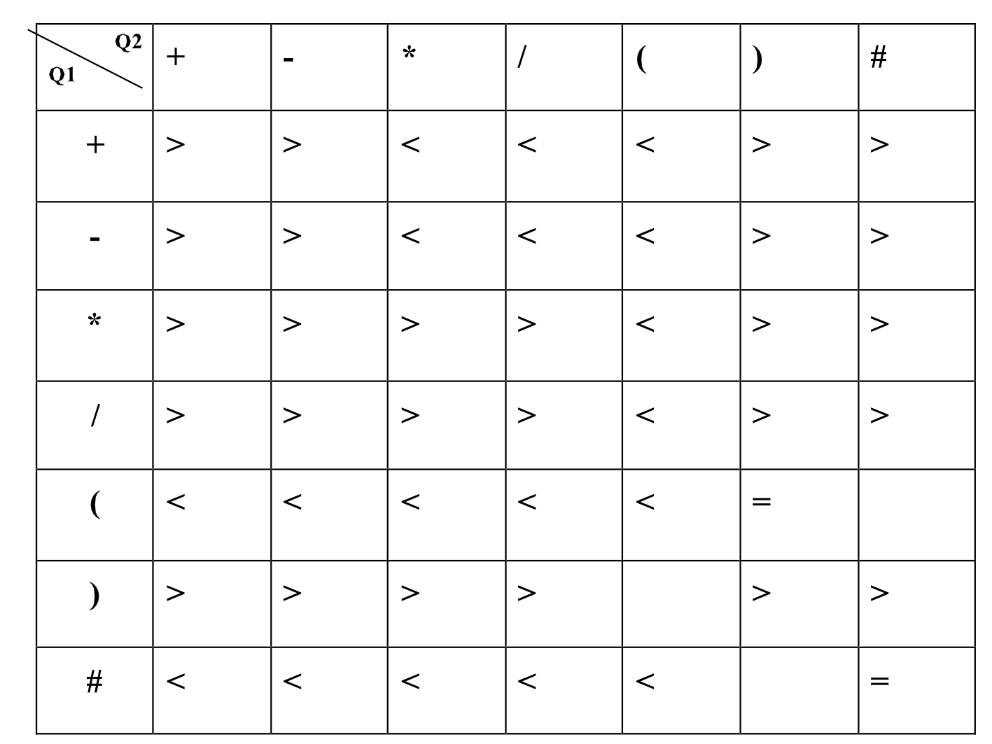
遇到左括号一律入栈
表3.1
左括号之后第一个符号一定入栈
原则上不出现
遇到）一律出栈计算直到遇到（或者#

Slide 30
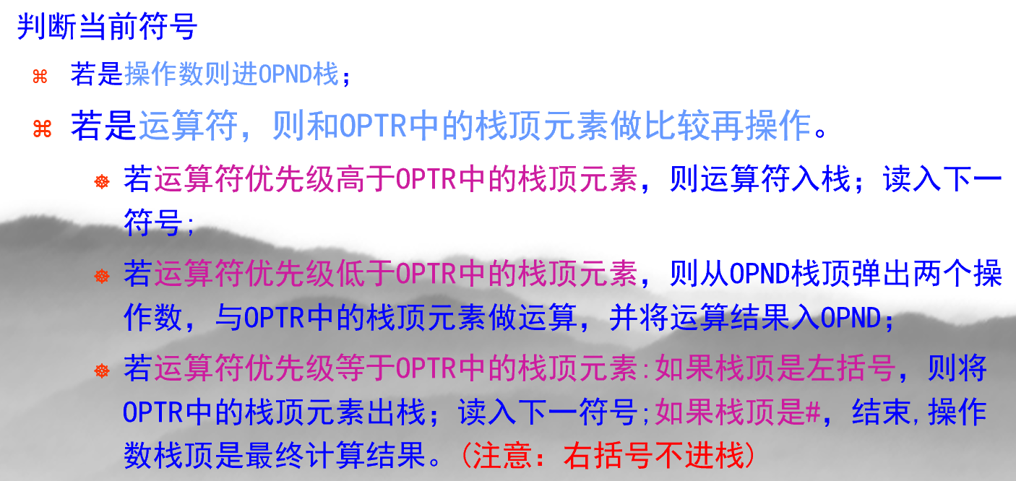
计算 2+4-3*6
2 + 4 – 3 * 6
当前符号
操作数
运算符

Slide 31
计算 2+4-3*6
6
*
4
+
-
3
-
2
#
6
#
6
#
操作数
运算符
操作数
运算符
操作数
运算符
18
-
6
#
-12
操作数
运算符
操作数
运算符
Notes:
运算表见书53页表3.1。

Slide 32
算法3.4 算术表达式求值的算符优先算法
OperandType EvaluateExpression(){ //设OPTR和OPND分别为运算符栈和运算数栈，OP为运算符集合。
InitStack(OPTR); Push(OPTR,’#’);
InitStack(OPND);
c=getchar();
while(c!=‘#’ || GetTop(OPTR)!= ‘#’ ){//当前符号是#并且栈顶也是#时结束 if(!In(c,OP)) {Push(OPND,c); c=getchar();}//是操作数 else switch (Precede(GetTop(OPTR),c)){ case ‘<’://栈顶元素优先权低 Push(OPTR,c); c=getchar();break; case ‘=’://优先权相等，脱括号并接收下一个字符 Pop(OPTR,x); c=getchar();break; case ‘>’://栈顶元素优先权高，退栈并将运算结果入栈 Pop(OPTR,theta); Pop(OPND,b); Pop(OPND, a); Push(OPND,Operate(a,theta,b));break; }//switch }//while
return GetTop(OPND);//操作数栈顶上保存的就是最终结果
}//EvaluateExpression

Slide 33
计算
4 + 2 * 3 – 10 / 5
当前符号
操作数
运算符

Slide 34
计算
4 + ( 2 + 2 * 3 / 6 )+3
当前符号
操作数
运算符

Slide 35

填空题
10分
请写出表达式(1+2*3-4/(5-6))/(7*8)当扫描到字符7的时候，运算符栈中的内容（由栈底到栈顶依次写出，用空格隔开）
[填空1]
作答

Slide 36
表达式
中缀表达式： a*b+c/d
前缀表达式：+*ab/cd
后缀表达式（逆波兰表达式）：ab*cd/+
后缀表达式的优点：便于计算
遇到操作数，则进栈
遇到操作符，则弹出操作数并把计算结果进栈
无界限符

Slide 37
中缀表达式转后缀表达式的算法
压入#
遇到数字：直接输出
遇到'('：压栈
遇到‘)’：持续出栈至'(' ，如果出栈的符号不是‘(’则输出，否则终止出栈。 左括号不输出
遇到符号则判断该符号与栈顶符号的运算优先级，将高于等于当前符号的符号全部依次弹出，然将当前符号入栈。
处理完字符串后将栈中剩余的符号全部输出。
示例：a * b + c / d
特点：所有操作数原顺序输出

Slide 38
求下述中缀表达式的后缀表达式
a*b+c
a*b/c
a*b*c*d*e*f
a+(b*c+d)/e
a*((b+c)/(d-e)-f)
a/(b-c)+d*e

Slide 39
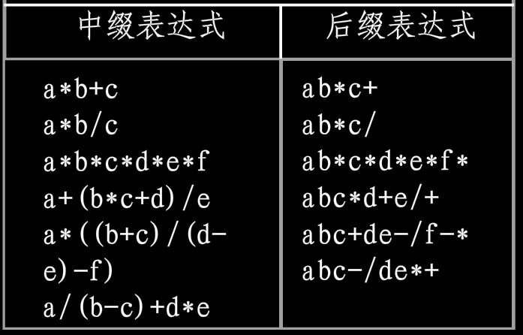

Slide 40
假设S和X分别表示进栈和出栈操作，由输入序列“ABC”得到输出序列“BCA”的操作序列为SSXSXX，
则由“a*b+c/d”得到“ab*cd/+”的操作序列为?

Slide 41
思路
使用辅助栈
A：依次读入输入序列，输出S，并入栈
GetTop 判断栈顶符号是否是当前输出符号
如果是，则出栈，输出符号下移，重复该判断
如果不是，则读入下一输入序列符号并进行相应操作

Slide 42
top
B
top
A
A
top=base
base
base
A 进栈
B 进栈
B 出栈
操作序列：
S
S
X

Slide 43
top
C
top
top
A
A
A
base
base
base
C 进栈
C 出栈
A 出栈
操作序列：S S X
S
X
X
输出：B
C
A

Slide 44
top
a
top=base
base
top=base
a 进栈
a 出栈
* 进栈
操作序列：
S
X
S
输出：a

Slide 45
top
b
top
top
*
*
A
base
base
base
b 进栈
b 出栈
* 出栈
操作序列：S X S
S
X
X
输出：a
b
*

Slide 46
top
c
top
+
+
top=base
base
base
+ 进栈
c 进栈
c出栈
操作序列：S X S S X X
S
S
X
输出：a b *
c

Slide 47
top
d
top
top
/
/
+
+
+
base
base
base
/进栈
d进栈
d出栈
操作序列：S X S S X X S S X
S
S
X
输出：a b * c
d

Slide 48
top
/
top
+
+
base
base
/出栈
+ 出栈
X
操作序列：S X S S X X S S X S S X
X
输出：a b * c d
/
+

Slide 49
四：栈与递归的实现
当一个函数在运行期间调用另一个函数时，在运行该被调用函数之前，需先完成三件事：
将所有的实在参数、返回地址等信息传递给被调用函数保存；
为被调用函数的局部变量分配存储区；
将控制转移到被调用函数的入口。
而从被调用函数返回调用函数之前，应该完成：
保存被调函数的计算结果；
释放被调函数的数据区；
依照被调函数保存的返回地址将控制转移到调用函数。
由于函数的运行规则是：后调用先返回，因此各函数占有的存储管理应实行"栈式管理"。

Slide 50

子过程1
子过程2
子过程3
s
t
主程序
r
r
s
r
r
s
t
s
r
r

Slide 51
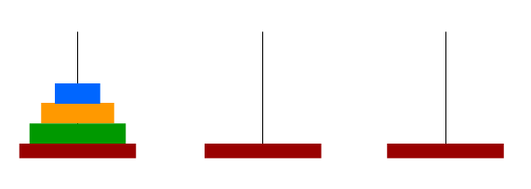
Tower of Hanoi问题
问题描述
A
B
C
有A,B,C三个塔座，A上套有n个直径不同的圆盘，按直径从小到大叠放，形如宝塔,编号1,2,3……n。要求将n个圆盘从A移到C，叠放顺序不变，移动过程中遵循下列原则：
每次只能移一个圆盘；
圆盘可在三个塔座上任意移动；
任何时刻，每个塔座上不能将大盘压到小盘上。

Slide 52
A
B
C
解决方法：
n=1时，直接把圆盘从A移到C。
n>1时
把上面n-1个圆盘从A移到B
然后将n号盘从A移到C
将n-1个盘从B移到C。
即把求解n个圆盘的Hanoi问题转化为求解n-1个圆盘的Hanoi问题，依次类推，直至转化成只有一个圆盘的Hanoi问题。

Slide 53
main()
{ int m;
printf("Input number of disks”);
scanf("%d",&m);
printf(”Steps : %3d disks”,m);
hanoi(m,'A','B','C');
(0) }
void hanoi(int n,char x,char y,char z)
(1) {
(2) if(n==1)
(3) move(1,x,z);
(4) else{
(5) hanoi(n-1,x,z,y);
(6) move(n,x,z);
(7) hanoi(n-1,y,x,z);
(8) }
(9) }
n | x | y | z | addr
A
B
C

Slide 54
main()
{ int m;
printf("Input number of disks”);
scanf("%d",&m);
printf(”Steps : %3d disks”,m);
hanoi(m,'A','B','C');
(0) }
void hanoi(int n,char x,char y,char z)
(1) {
(2) if(n==1)
(3) move(1,x,z);
(4) else{
(5) hanoi(n-1,x,z,y);
(6) move(n,x,z);
(7) hanoi(n-1,y,x,z);
(8) }
(9) }
1
2
3
A
B
C
3 A B C 0
2 A C B 6
3 A B C 0
1 A B C 6
2 A C B 6
3 A B C 0
A
B
C
2 A C B 6
1 A B C 6
3 A B C 0

Slide 55
1 A B C 6
main()
{ int m;
printf("Input the number of disks
scanf("%d",&m);
printf("The steps to moving %3d
hanoi(m,'A','B','C');
(0) }
void hanoi(int n,char x,char y,char z)
(1) {
(2) if(n==1)
(3) move(1,x,z);
(4) else{
(5) hanoi(n-1,x,z,y);
(6) move(n,x,z);
(7) hanoi(n-1,y,x,z);
(8) }
(9) }
2 A C B 6
3 A B C 0
A
B
C
1 C A B 8
2 A C B 6
3 A B C 0
A
B
C
2 A C B 6
3 A B C 0
3 A B C 0

Slide 56
2 A C B 6
main()
{ int m;
printf("Input the number of disks
scanf("%d",&m);
printf("The steps to moving %3d
hanoi(m,'A','B','C');
(0) }
void hanoi(int n,char x,char y,char z)
(1) {
(2) if(n==1)
(3) move(1,x,z);
(4) else{
(5) hanoi(n-1,x,z,y);
(6) move(n,x,z);
(7) hanoi(n-1,y,x,z);
(8) }
(9) }
3 A B C 0
A
B
C
2 B A C 8
3 A B C 0
1 B C A 6
2 B A C 8
3 A B C 0
A
B
C
2 B A C 8
3 A B C 0

Slide 57
main()
{ int m;
printf("Input the number of disks
scanf("%d",&m);
printf("The steps to moving %3d
hanoi(m,'A','B','C');
(0) }
void hanoi(int n,char x,char y,char z)
(1) {
(2) if(n==1)
(3) move(1,x,z);
(4) else{
(5) hanoi(n-1,x,z,y);
(6) move(n,x,z);
(7) hanoi(n-1,y,x,z);
(8) }
(9) }
2 B A C 8
3 A B C 0
A
B
C
1 A B C 8
2 B A C 8
3 A B C 0
A
B
C
2 B A C 8
3 A B C 0
3 A B C 0
栈空

Slide 58
3.4 队列
3.4.1 队列的定义
队列是一种先进先出(FIFO)的线性表。
队列只允许在一端进行插入，而在另一端进行删除。
出队列
……
入队列
a₁ a₂ a₃ a_{n}
队头
队尾

Slide 59
ADT Queue {
数据对象：
D＝{a_{i} | a_{i}∈ElemSet, i=1,2,...,n, n≥0}
数据关系：
R1＝{ <a _{i-1},a_{i} > | a_{i-1}, a_{i} ∈D, i=2,...,n}
约定其中a₁ 端为队列头， a_{n} 端为队列尾
基本操作：
} ADT Queue

Slide 60
主要基本操作包括:
InitQueue ( &Q )
操作结果：构造一个空队列Q。
DestroyQueue ( &Q )
初始条件：队列Q已存在。 操作结果：队列Q被销毁，不再存在。
QueueEmpty ( Q )
QueueLength ( Q )
GetHead ( Q，&e )
EnQueue ( &Q，e )
DeQueue ( &Q，&e )
QueueTravers(Q, visit())

Slide 61
3.4.2 队列的表示和实现
链队列、顺序队列、循环队列
1. 链队列—链式存储结构
必须具备指示队头和队尾的指针(头指针、尾指针)。
使用头结点
a₁
a₂
…
a_{n}
0
front
rear
Q.front
空队列
0
Q.rear

Slide 62
// ADT Queue的表示与实现
// --- 单链队列 --- 队列的链式存储结构
typedef struct QNode {
QElemType data;
struct QNode *next;
}QNode, *QueuePtr;
typedef struct {
QueuePtr front; // 队头指针
QueuePtr rear; // 队尾指针
}LinkQueue;

Slide 63
在队尾插入新元素 e
Status EnQueue ( LinkQueue &Q, QElemType e )
{
p = ( QueuePtr ) malloc ( sizeof(QNode));
if ( !p ) exit (OVERFLOW);
p->data = e;
p->next = NULL; //申请新结点
Q.rear->next = p;
Q.rear = p; //插入在队尾
return OK;
}

Slide 64
Q.front
Q.rear
zhou
jin
xin
0
sun
0
p
Q.rear

Slide 65
删除队头元素
Status DeQueue ( LinkQueue &Q ，QElemType &e )
{
if ( Q.front == Q.rear ) return ERROR;
p = Q.front->next;
e = p->data; //取第一个结点
Q.front->next = p->next; //删除第一个结点
free ( p );
return OK;
}
这段代码有bug么？

Slide 66
删除队头元素
Status DeQueue ( LinkQueue &Q ，QElemType &e )
{
if ( Q.front == Q.rear ) return ERROR;
p = Q.front->next;
e = p->data; //取第一个结点
Q.front->next = p->next; //删除第一个结点
if ( Q.rear == p ) Q.rear = Q.front;
//若需要删除的队头结点就是为结点
free ( p );
return OK;
}

Slide 67
Q.front
Q.rear
Q.rear
p
p
p
S
zhou
jin
xin
0
0
e = p -> data = zhou
e = p -> data = jin
e = p -> data = xin

Slide 68
2. 顺序队列—顺序存储结构
5
Q.rear
4
3
D
队尾
2
C
1
B
0
A
队头
Q.front
用一组地址连续的存储单元依次存放队头到队尾的元素。
指针 front 、rear 分别指示队头和队尾下一个元素。
令 front = rear = 0 表示空队列，rear=MAXSIZE 表示队满。
每插入一新元素，rear 增 1，每删除一元素，front 增 1。

Slide 69
插入、删除操作
Q.rear
队尾
5
J₆
4
J₅
Q.rear
3
J₄
2
J₃
Q.front
Q.rear
1
J₂
Q.rear
0
J₁
Q.front
队头
插入元素 J₁；
此时，队满，无法再插入新的元素，但实际队列中的可用空间并未真的被占满。
插入元素 J₂ 、J₃ ；
删除元素 J₁ 、J₂ ；
插入元素 J₄ 、J₅ 、J₆ ；

Slide 70
3. 循环队列—顺序存储结构
将顺序队列改造为一个环状的空间。
maxsize - 1
Q.front
…
0
Q.rear
1
…
指针 front 、rear 分别指示队头和队尾下一个元素。
令 front = rear = 0 表示空队列。
每插入一新元素，rear = (rear + 1) % maxsize，每删除一元素，front = (front + 1) % maxsize 。
// % : 求余

Slide 71
插入、删除操作
maxsize = 6
Q.rear
Q.front
J₄
J₅
4
5
J₀
0
J₆
Q.rear
3
J₃
2
1
J₂
J₁
Q.front
Q.rear
初始，Q.front = Q.rear = 0，空队列。
插入元素 J₀ 、J₁ 、J₂ 、J₃ 、J₄ ；
删除元素 J₀ 、J₁ ；
插入元素 J₅ 、J₆ ；

Slide 72
问题:
Q.rear
maxsize = 6
Q.rear
J₅
Q.front
J₄
4
5
J₀
Q.rear
Q.rear
3
0
Q.rear
J₃
2
1
J₂
J₁
Q.rear
Q.rear
初始，Q.front = Q.rear = 0 ，空队列。
插入元素 J₀ 、J₁ 、J₂ 、J₃ 、J₄ 、J₅ ；
Q.front = Q.rear = 0 ，满队列。

Slide 73
故无法通过 front = rear = 0 来分辨队空或队满。
解决方案:
特殊空间，规定 front 与rear 之间总空出一个空间。
队空: Q.front == Q.rear
队满: Q.front == (Q.rear + 1) % maxsize
Q.rear
Q.front
J₄
4
5
J₀
J₃
3
0
2
1
J₂
J₁

Slide 74
Q.rear
maxsize = 6
J₅
Q.front
J₄
4
5
J₀
0
J₆
Q.rear
3
J₃
2
1
J₂
J₁
Q.rear
Q.front
初始，Q.front = Q.rear = 0，空队列。
插入元素 J₀ 、J₁ 、J₂ 、J₃ 、J₄ ；
Q.front == (Q.rear + 1) % maxsize 队满
删除元素 J₀ 、J₁ ；
插入元素 J₅ 、J₆ ；
Q.front == (Q.rear + 1) % maxsize 队满

Slide 75
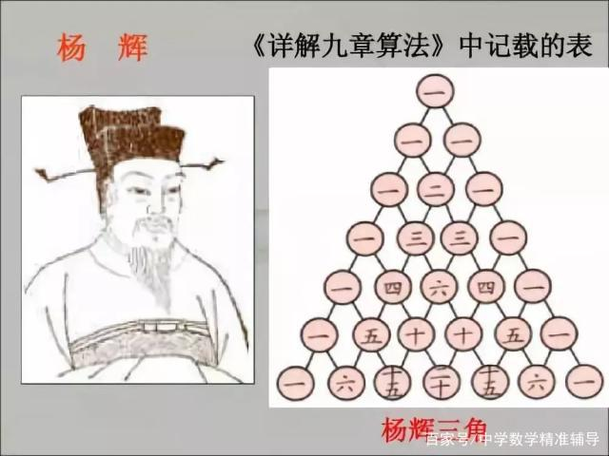
例、计算二项式系数值（杨辉三角）
第 1 行 1 1
第 2 行 1 2 1
第 3 行 1 3 3 1
第 4 行 1 4 6 4 1
(1 + x)ⁿ展开后x的系数
二项式系数表为在我国被称为贾宪三角或杨辉三角，一般认为是北宋数学家贾宪所首创。它记载于杨辉的《详解九章算法》（注明“贾宪用此术”）
在欧洲，帕斯卡（1623-1662）在1654年发现这一规律，所以这个表又叫做帕斯卡三角形。
帕斯卡的发现比杨辉要迟393年，比贾宪迟600年。

Slide 76
贾宪，北宋人，在约1050年完成《黄帝九章算经细草》、《释锁算书》、《算法斅古集》等著作，成为数学研究的里程碑。
杨辉，字谦光，是南宋时期的杰出数学家，出生于钱塘（今浙江杭州）。与秦九韶、李冶、朱世杰并称为“宋元数学四大家”。
为数学科学的发展做出了卓越的贡献。
他通过对民间乘除捷算法的总结和推广，发展出了一种利用垛积术进行乘法和除法运算的技巧，大大提高了计算速度和效率。
此外，杨辉还是世界上第一个系统研究纵横图（即杨辉三角）构成规律的数学家，他的发现不仅为代数学打下了基础，同时也对组合数学和概率论等领域的发展产生了深远影响。
他的主要著作包括《详解九章算法》《日用算法》《乘除通变本末》《田亩比类乘除捷法》等，这些作品在数学教育领域有着深远的影响，并且流传到了朝鲜、日本等国家。
https://baike.baidu.com/item/%E6%9D%A8%E8%BE%89/24967?fr=ge_ala

Slide 77
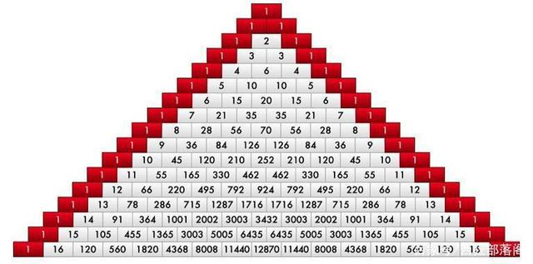
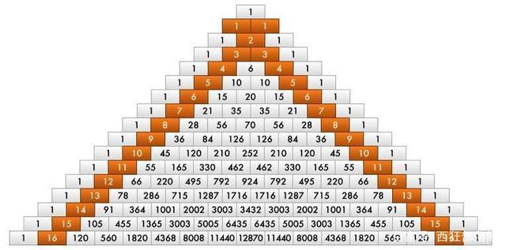
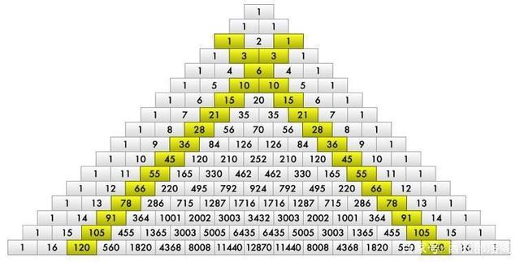
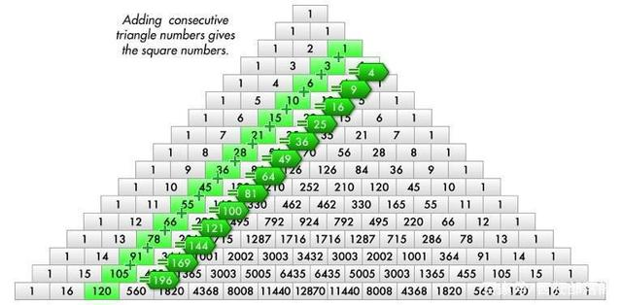
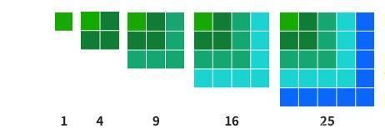
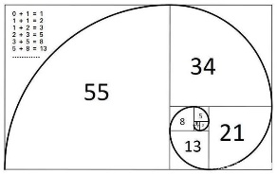
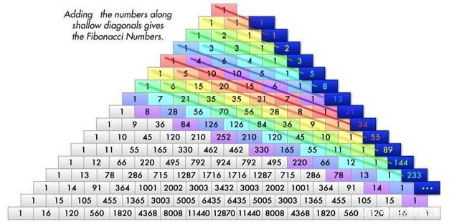
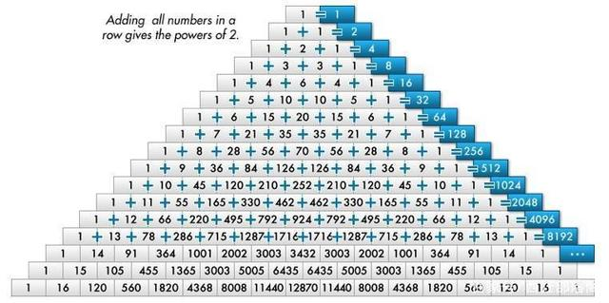
第二层是自然数列
第三层是三角数列
三角数列相邻数字相加可得方数数列
每一层的数字之和是一个2倍增长的数列
斐波那契数列
https://baijiahao.baidu.com/s?id=1607063654204393620&wfr=spider&for=pc

Slide 78
例、计算二项式系数值（杨辉三角）
do {
DeQueue(Q, s);
GetHead(Q, e);
EnQueue(Q, s+e);
if (e!=0) printf (e);
else if (s == 1) //e==0 a[i+1]=0
EnQueue(Q, 0);
} while (!QueueOverFlow(Q));
/* 为图示方便，这里令rear==front且元素为0，实际上可定义length更长来解决，比如为10。 */
第 1 行 0 1 1 0
第 2 行 0 1 2 1 0
第 3 行 0 1 3 3 1 0
第 4 行 0 1 4 6 4 1 0
设第 i-1行的值：(a[0]=0) a[1]..a[i] (a[i+1]=0)
则第 i 行的值：b[j] = a[j-1]+a[j], j=1,2,…,i+1

Slide 79
利用循环队列计算的过程：
do {
DeQueue(Q, s);
GetHead(Q, e);
EnQueue(Q, s+e);
if (e!=0) printf (e);
else if (s == 1) //e==0 a[i+1]=0
EnQueue(Q, 0);
} while (!QueueOverFlow(Q));
/* 为图示方便，这里令rear==front且元素为0，实际上可定义length更长来解决，比如为10。 */
假设只计算三行，设队列的最大容量为 5。
0
1
1
0
0
1
1
0
1
q.front
q.rear
q.rear
q.front
2
1
0
1
1
2
1
1
0
1
q.rear
q.front
q.rear
q.front
2
1
0
0
1
2
1
1
0
1
q.rear
q.front
q.rear
q.front

Slide 80
do {
DeQueue(Q, s);
GetHead(Q, e);
EnQueue(Q, s+e);
if (e!=0) printf (e);
else if (s == 1) // a[i+1]=0
EnQueue(Q, 0);
} while (!QueueOverFlow(Q));
/* 为图示方便，这里令rear==front且元素为0，实际上可定义length更长来解决，比如为10。 */
2
1
0
1
1
q.rear
q.front
2
1
0
1
3
q.rear
q.front
3
1
0
1
3
3
1
0
1
3
q.rear
q.front
q.rear
q.front

Slide 81
本章学习要点
1. 掌握栈和队列类型的特点，并能在相应的应用问题中正确选用它们。
2. 熟练掌握栈类型的两种实现方法，特别应注意栈满和栈空的条件以及它们的描述方法。
3. 熟练掌握循环队列和链队列的基本操作实现算法，特别注意队满和队空的描述方法。
4. 理解递归算法执行过程中栈的状态变化过程。

Slide 82
练习
队列通常采用两种存储结构是( )。 A．顺序存储结构和链表存储结构
B．散列方式和索引方式 C．链表存储结构和数组
D．线性存储结构和非线性存储结构

Slide 83
练习
栈和队列都是（ ）。
A．链式存储的线性结构
B．顺序存储的线性结构
C．限制存取位置的线性结构
D．限制存取位置的非线性结构
栈的插入与删除操作在（ ）进行。
A．栈顶 B．栈底
C．任意位置 D．指定位置

Slide 84
练习
若让元素1，2，3依次进栈，则出栈次序不可能出现（ ）种情况。
A．3，2，1 B．2，1，3
C．3，1，2 D．1，3，2
对于给定的结点序列abcdef，规定进栈只能从序列的左端开始。通过栈的操作，能得到的序列为（ ）。
A．abcfed B．cabfed
C．abcfde D．cbafde

Slide 85
练习
一个队列的入队序列是a、b、c、d，则队列的输出序列为________。
中缀算术表达式5+6/(23-(6+15))*8 所对应的后缀算术表达式为__________。

